Slide 1





升级版
作者：邹鑫
时
间
管
理
故
事
书
PPT制作：@邹成_1993

Slide 2

你是否经常有这样的情况？
总觉得一天什么事都没干很快就过去了
经常被突如其来的事情打断
不由自主的陷入很糟糕的工作状态
常常熬夜加班，没时间休息

Slide 3
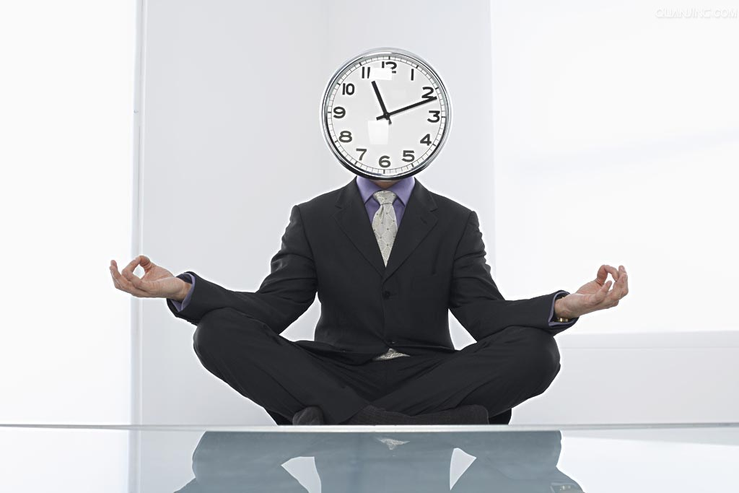
但你其实希望自己是这样的？
用20%时间完成别人80%时间完成的事情
有条不紊的处理突如其来的事情
能够快速进入积极的状态认真工作
能够及时下班，好好休息，享受生活

Slide 4





其实你需要
带你进入高效率，慢生活的状态

Slide 5
目录
小强升职记
1
2
你的时间去哪儿了
无压工作术
3
4
遇到问题怎么办
如何养成一个好习惯
5
6
如何让想法落地
建立高效办公区

Slide 6
你的时间去哪儿了
PART 1
世界上由两类人组成：一种是确实很忙的人，另一种是假装很忙的人。而确实很忙的人，一种会自我管理，另一种不会，前者用20%的时间完成了后者用80%的时间完成的事情。

Slide 7
PART 1
认识时间黑洞
时间黑洞
例子
做事情之前没有预期，或不追求预期的结果就是被动时间，被动时间的集合就是时间黑洞
超市时间黑洞
产生原因
网络时间黑洞
大脑喜欢做简单事情的特点
很多相互关联的信息吸引我们的注意力，使时间不知不觉被消耗
电视时间黑洞

Slide 8
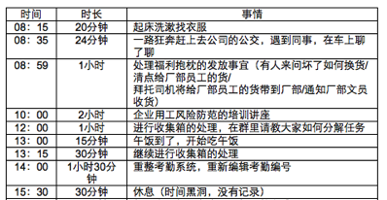
PART 1
时间日志，价值观
记录和分析时间日志的好处
提醒你珍惜时间
找到高效时段
分析自己时间的投入与产出比
通过价值观来判断是否是重要的事情
价值观是指一个人对周围的客观事物（包括人，事，物）的意义，重要性的总评价和总看法。
记住：把重要的事放在高效时段内完成

Slide 9
无压工作术
PART 2
四象限法则
衣柜整理法

Slide 10
PART 2
四象限法则
把事情按先轻重后缓急，放入四个象限
处理原则
重要性
二，重要但不紧急
一，重要而且紧急
第一象限
立即去做
第二象限
有计划去做
举例：陪女朋友逛大街
举例：陪客户逛大街
四，不重要也不紧急
三，不重要但紧急
第三象限
交给别人做
第四象限
尽量别去做
举例：陪老婆逛大街
举例：陪岳母逛大街
紧迫程度

Slide 11
PART 2
猴子法则与第二象限工作法
如何摆脱第三象限
运用猴子法则，明确职责，确定这只猴子不是你的，注意沟通方式，明确，坚决，但不生硬
如何进入第二象限
对第二象限的事进行目标描述和任务分解
好处
迫使我们将精力花在第二象限
明确任务完成的标准
将项目做细，有计划，更有行动力
分成小任务有利于进度控制

Slide 12
PART 2
衣柜整理法
衣柜整理法对应时间管理的五个流程
捕捉
组织整理
行动
明确意义
深思

Slide 13
捕 捉
明 确 意 义
组 织 整 理
深 思
行 动
衣柜整理法
捕捉内容
将一切引起我们注意的事记下来放在收集蓝
捕捉工具
纸质工具
比如方便小巧可随身携带的纸质笔记本
数码工具
比如锤子便签和为知笔记，日程管理软件比如高效TO DO

Slide 14
捕 捉
明 确 意 义
组 织 整 理
深 思
行 动
衣柜整理法
清空收集篮的事情，明确每件事情的意义，辨别哪些是可以行动的，哪些是不可以行动的，行动就是可以直接去做的事。
可以行动的
不可以行动的
两分钟行动
行动
项目
任务
将来某事
指派他人的事
特定时间做的事
垃圾
参考资料

Slide 15
捕 捉
明 确 意 义
组 织 整 理
深 思
行 动
衣柜整理法
脑袋一次只装一件事
专注
成就感
摆脱压力
更好的结果
只装下一步行动
下一步行动就是某件事情下一个可以直接去做的事情
写下一步行动的技巧
动词开头
内容清晰
描述结果
设立开始时间

Slide 16
捕 捉
明 确 意 义
组 织 整 理
深 思
行 动
衣柜整理法
将明确意义的事情整理成“3+1”清单系统
“3+1”清单系统
日程表
存放特定时间做的事情
将来清单
记录可能要很长时间才会执行的事情，需定期翻看
行动清单
这是每天主要的清单，排在最前
项目清单
这个清单一般较复杂，有时还需补充相关资料

Slide 17
捕 捉
明 确 意 义
组 织 整 理
深 思
行 动
衣柜整理法
深思的时间及内容
每天回顾
今天做了些什么
推进哪些重要的事
对哪些比较满意，哪些不满意
明天的规划是什么
每月回顾
清空收集蓝
检视清单
检视日程表
回顾最近收集的内容
回顾年度目标

Slide 18
捕 捉
明 确 意 义
组 织 整 理
深 思
行 动
衣柜整理法
通过六个高度进行检视和规划
下一步行动
原则
愿景
目标
任务
责任范围

Slide 19
遇到问题怎么办
PART 3
臣服与拖延
如何做到要事第一
如何应对临时突发时间

Slide 20
PART 3
臣服与拖延
臣服环境
臣服天性
臣服精力
番茄工作法
如何解决拖延
目标
规则
及时反馈
自愿参与
明确记下来，分成若干小目标
建立小系统并变成仪式，养成习惯
写成功日志，给自己小奖励
调整心态，从“要我做”到我要做

Slide 21
如何做到要事第一
PART 3
为什么会琐事优先
大脑喜欢简单的事情
总是倾向于即时满足
没有理性到不顾沉没成本的地步
如何避免琐事优先
谋定而后动，让事情简单和明确，易于执行
用番茄工作法将重要不紧急的事情搬走
找准事件核心，将其分解执行，做到“断点续传”

Slide 22
如何应对临时突发事件
PART 3
做事靠系统，而不是感觉
举个例子
会前
会中
会后
为什么开这次会
确定主题
确定相关人
确定会议记录人
预约会议室
发送会议邀请、通知
设置行事历，提前到场
会议记录员发送会议纪要给与会成员，会议纪要要符合金字塔原理：先写行动计划、负责人、时间底线，在写讨论过程。
组织者控制会议节奏
设置番茄时间
会议不超过1小时
站着开会
最后用5分钟来总结，确定每个议题行动计划以及负责人

Slide 23
如何养成一个好习惯
PART 4
首先我们养成习惯，然后习惯改变我们

Slide 24



PART 4
如何养成一个好习惯
培养习惯首先要找到驱动力
再微不足道的成就都要大肆庆祝
培养习惯不是一个人的事

Slide 25
如何让想法落地
PART 5
用SMART法则厘清目标
用思维导图梳理计划
用甘特图掌控进度
用九宫格平衡人生

Slide 26
PART 5
SMART法则厘清目标
S
M
A
R
T
目标一定要明确，不能够模糊
目标的可实现性
目标的可衡量性，是否有一个实现目标的标准
目标必须和其他目标具有相关性
目标必须有明确的截止期限
Specific
Measurable
Attainable
Relevant
Time-bound

Slide 27
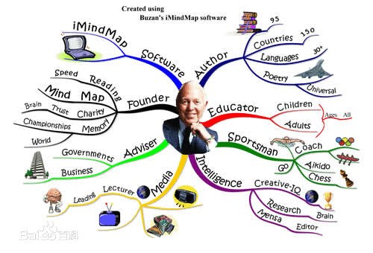
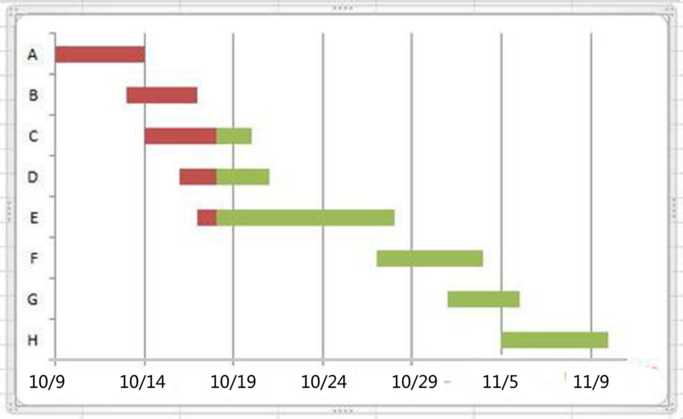
PART 5
思维导图，甘特图
思维导图：梳理计划
建立框架
对每个要素进行发散思维
删减及精简
甘特图：掌握进度
找到项目的里程碑和任务
标明每个里程碑和任务的时间期限
标明负责人

Slide 28
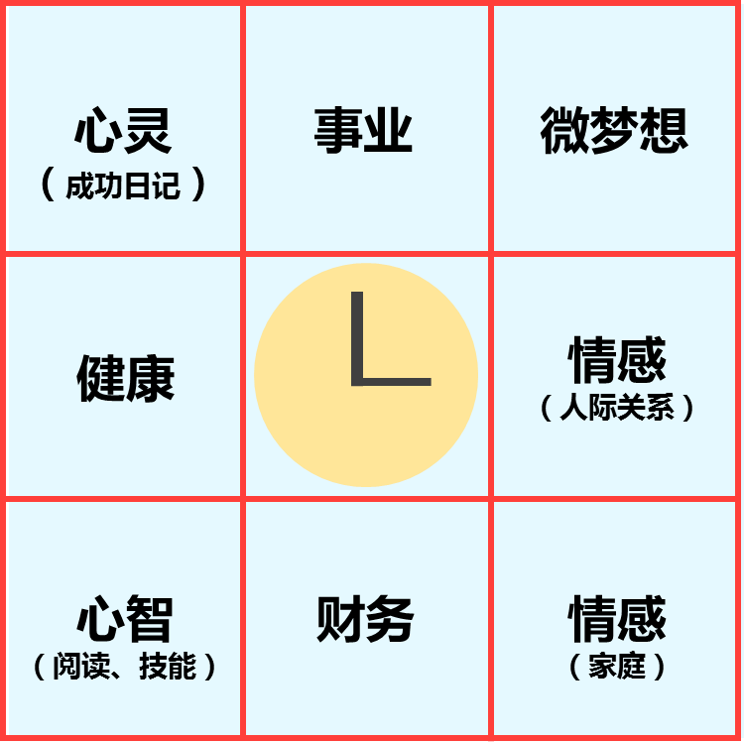

PART 5
九宫格平衡人生
人生在动态平衡的状态是最舒服的,最基本的就是工作和生活的平衡。 不仅需要认真地工作,还需认真地生活.

Slide 29
建立高效办公区
PART 6
或许，身边的环境才是自己成功的根源

Slide 30
PART 6
资料分类，桌面整理
资料分类
交给他人处理
待处理
整理归档
扔进废纸篓
放入“大胃王”
桌面整理
电话放左侧，桌面正前方保持空，净，前方左右两侧放当天处理的资料，文档，待办事项，常用文具放右边，总之一切适合自己就好。

Slide 31
Thank you
PPT制作：@邹成_1993

Slide 32
你也想免费得到出版社赠书做PPT读书笔记？
1
2
3
4
购买99元
网易云课堂
PPT在线课程
购买后去微博
私信@秋叶
要福利QQ群号
新浪微博晒作业被老师肯定奖励内部选书
出版社寄书到后约@时间卡片 晒读书PPT
友情提示：马上就去新浪微博
1、关注@时间卡片 ，可以看到其它学员读书PPT制作约定
2、关注@读书笔记PPT，可以看到其它学员已经提交的读书PPT
3、搜#和秋叶一起学PPT#标签，可以看到其它学员已经提交的作业PPT
4、国内主流出版社都已经和@秋叶 老师合作，有本事，不花钱好书随时让你选！

Slide 33
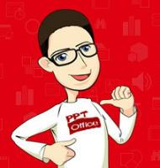

#和秋叶一起学PPT#
学员暑假读书笔记169号
你也想做？请马上@时间卡片 约定
我们免费指导你做出好读书笔记PPT！
和 秋叶 一起学PPT
搜
网易云课堂
秋叶
网易云课堂最受欢迎的付费职场课

